Slide 1

Shopping-mall project
전수지

Slide 2




목차
개발 환경
프로젝트 설정 및 구조
구현
오류 해결
스프링과 메이븐
Apache Tomcat
스프링의 핵심 요소
Spring Container
Spring MVC
MVC 패턴
Spring MVC 흐름
Spring MVC 핵심 요소
전체 DB구조
DB연동
기본 설정 및 구조
servlet-context.xml
mybatis-context.xml
pom.xml
전체 계층 구조
메인 페이지
상품 상세 및 상품 조회
검색 자동 완성 기능
로그인
회원가입
장바구니 기능
제품 상세페이지 주문
장바구니 상품 주문
결제
마이페이지 기능
관리자 - 주문관리
관리자 모드 회원 관리 기능 오류-null

Slide 3

개발 환경
스프링과 메이븐
Apache Tomcat
스프링의 핵심 요소
Spring Container
Spring MVC
MVC 패턴
Spring MVC 흐름
Spring MVC 핵심 요소

Slide 4
스프링과 메이븐
스프링 : Plain Old Java Object 방식의 프레임워크. 일반적인 J2EE 프레임워크에 비해 구현을 위해 특정한 인터페이스를 구현하거나 상속을 받을 필요가 없어 기존에 존재하는 라이브러리 등을 지원하기에 용이하고 객체가 가벼움.
메이븐(오픈 소스 빌드 툴) : 자동으로 스프링 라이브러리 기능 관리.
서버 측 Deploy 자원을 관리할 수 있는 환경을 제공, 라이브러리 관리 기능도 내포.
<메이븐 기반 웹 프로젝트 기본 디렉터리 구조.>
프로젝트 이름
pom.xml
src
main
java
com.bookshop.app.*
resource
test
java
com.bookshop.app.*
resource

Slide 5
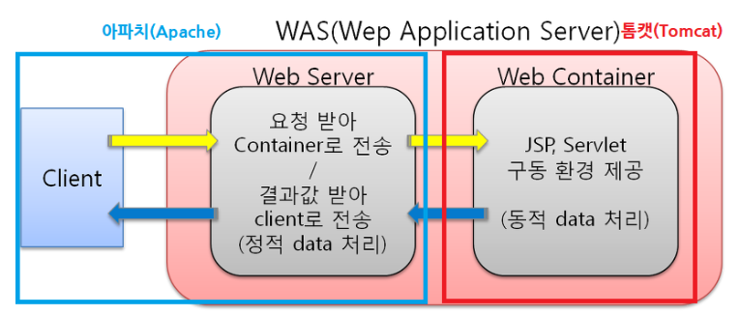
Apache Tomcat(배포 환경)
Apache
정적인 파일(Javascript, CSS, Image) 처리해주는 웹 서버 (80 포트).
톰캣 WAS(web application server)
WAS(web application server) = 웹 컨테이너(Web Container) = 서블릿 컨테이너(Servlet Container).
서블릿은 main()메소드로 직접 호출되지 않고, 웹 컨테이너(Servlet Container)에 의해 실행.
Servlet 클래스의 규칙에 맞게 서블릿 객체를 생성, 초기화, 호출, 종료하는 생명 주기를 관리.
DB처리와 같은 동적인 기능들을 가공하여 HTML파일로 만들어 클라이언트에게 제공(8080 포트).
** Servlet Container 역할
웹서버와의 통신 지원.
서블릿의 생명 주기를 관리.
멀티 스레딩 관리.
선언적 보안 관리.

Slide 6
스프링의 핵심 요소
IoC
Spring- Container 존재.
스프링 컨테이너는 빈의 생성부터
소멸까지 모든 생명주기를 관리.
컨테이너가 빈 관리.(= 제어의 역전).
POJO
IoC/DI
AOP
PSA
DI
의존적인 객체를 직접 생성 또는 제어하는 것이 아니라,
특정 객체가 필요하다면 객체를 외부에서 가져다가 주입하는 방식

Slide 7
Spring Container
객체
외부에서 생성한 객체 주입.
외부
DI 컨테이너
B 객체
A 객체
C 객체
자바 객체(Bean) 생명 주기를 관리.
생성된 Bean들에 추가적인 기능을 제공하는 역할.
IoC와 DI의 원리가 이 스프링 컨테이너에 적용.
@Configuration 으로
설정된 클래스에
@Bean이 적힌 메서드.
D 객체
객체 외부에서 생성.

Slide 8
Spring MVC
Web Server (Apache)
Servlet Container(Tomcat)
Servlet Class
Servlet Class
Servlet Class
사용자
Request
Request
Request
Spring MVC
Response
Response
Response
Servlet Class
Servlet Class
DispatcherServlet
DI Container
Spring MVC는
Servlet Container
안에 있는
Servlet 요소 중 하나.
Bean
Bean

Slide 9
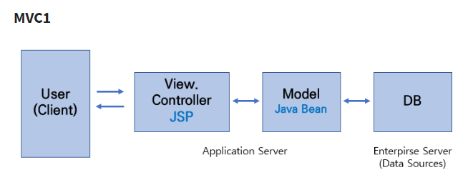
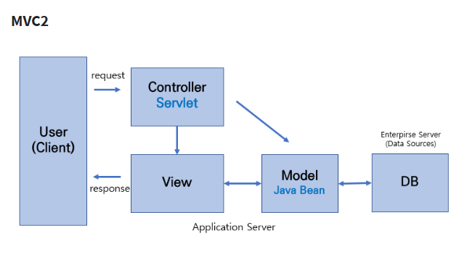
MVC 패턴
MVC
View와 Controller를 모두 JSP가 담당하는 형태
Controller
View (JSP)
Model
구조는 복잡해질 수 있으나 유지보수 용이
채택
Model 은 어플리케이션의 정보,
데이터, DB등.
View 는 사용자에게 보여지는 화면.
Controller 는 모델과 뷰를 통제.
MVC 패턴에서 View와 Model이
직접적인 상호 소통을 하지 않도록 관리.

Slide 10
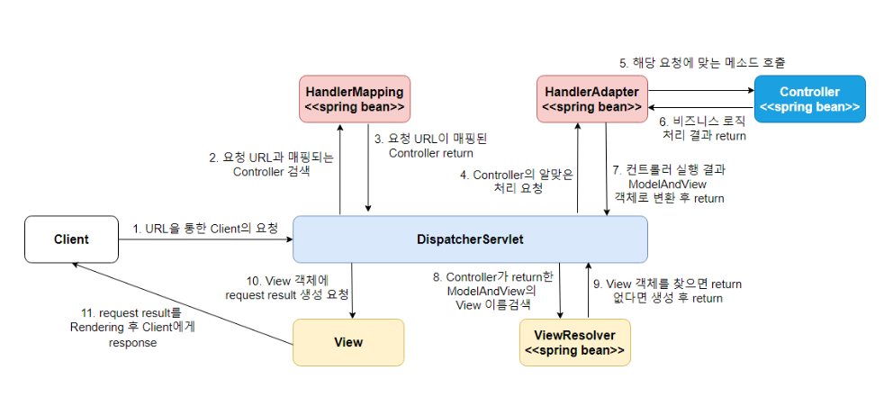
Spring MVC 흐름
(Service)
Java Code
(DAO)
Model
DB
Controller(Servlet)
<->Service
<-> DAO
<->DB
spring bean으로 표시 된 요소들은 스프링 빈으로 등록해야 하는 것을 의미.

Slide 11
Spring MVC(Model-View-Controller) 핵심 요소
요소 | 개요
DispatcherServlet | Spring MVC Framework의 Front Controller, 웹요청과 응답의 Life Cycle을 주관. 유저의 요청을 받음. **Front Controller(프런트 컨트롤러)란 우선적으로 클라이언트의 모든 요청을 받고, 그 요청을 분석하여 세부 컨트롤러들에게 필요한 작업을 나눠주는 역할.
HandlerMapping | 웹요청시 해당 URL을 어떤 Controller가 처리할지 결정.
Controller | 비지니스 로직을 수행하고 결과 데이터를 ModelAndView에 반영.
ModelAndView | Controller가 수행 결과를 반영하는 Model 데이터 객체와 이동할 페이지 정보(또는 View객체)로 이루어짐.
ViewResolver | 어떤 View를 선택할지 결정.
View | 결과 데이터인 Model 객체를 표시.

Slide 12
프로젝트 설정 및 구조
전체 DB구조
DB연동
기본 설정 및 구조
servlet-context.xml
mybatis-context.xml
pom.xml
전체 계층 구조

Slide 13
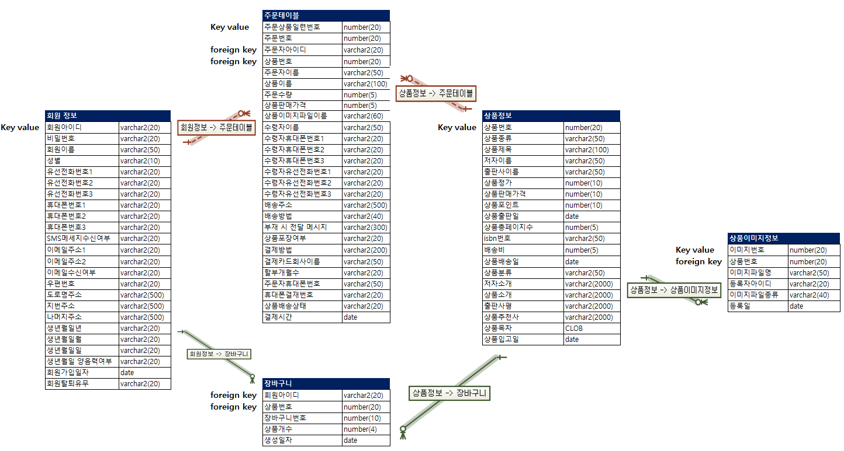
전체 DB구조
SQL문을 작성하여 DB에 테이블 생성.
장바구니

Slide 14
DB연동 - 마이바티스
객체 지향언어인 자바의 관계형 데이터베이스 프로그래밍을 쉽게 도와주는 프레임워크.
SQL문의 코드로부터 완전히 분리
dao파일에 모든 sql쿼리문을 작성-> xml의 Mapper파일에 sql쿼리문을 입력하고 dao에서 호출해 사용.
생산성
코드가 줄어들고 가독성이 좋아짐.
유지보수성 향상
mapper파일에 sql코드를 모아놓고 sql쿼리문 변경시 mapper파일만 수정하면 dao에서는 아무런 영향도 받지 않음.
단지 수정된 코드를 그대로 호출.

Slide 15
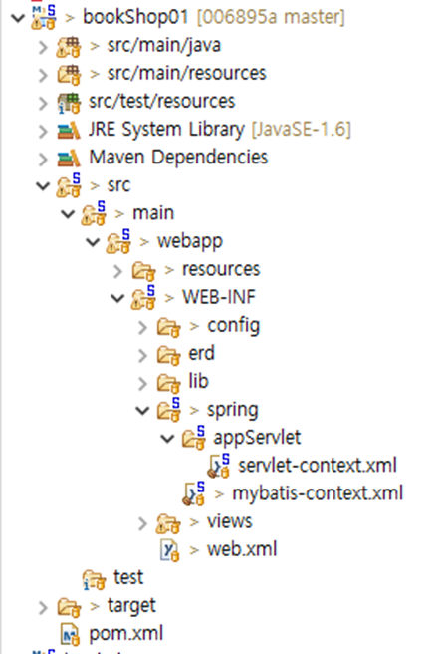
기본 설정 및 구조
Controller(Servlet)
Web content
Deploy to
Tomcat server
Spring configuration file
View
Web deployment descriptor
Contains mapping(s) or URL to actual
Servlet code
Maven configuration file
6

Slide 16
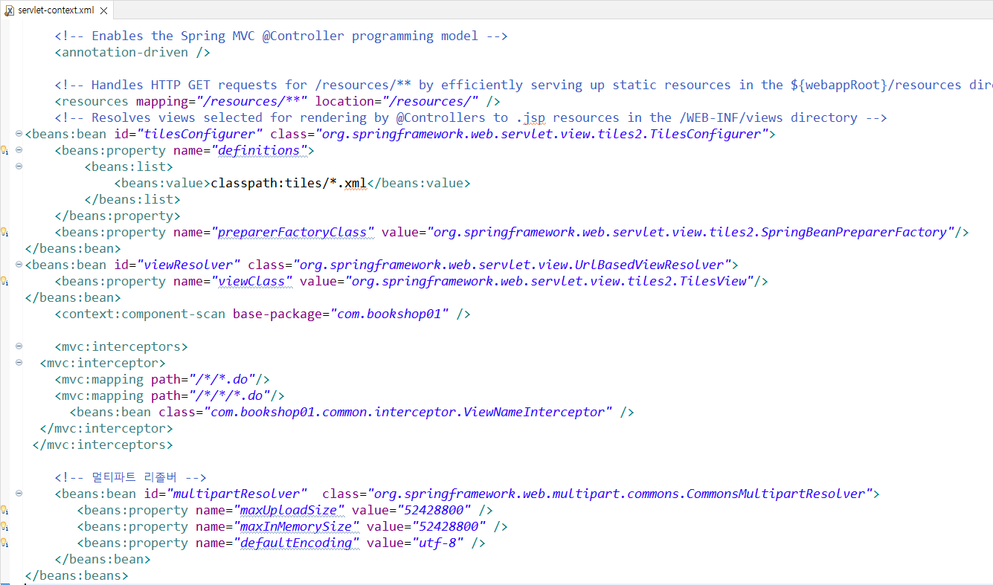
설정 –servlet.context.xml
Annotation 활성화
/resources 폴더의 HTML, 자바 스크립트, 제이쿼리, 이미지 위치 읽는 설정
타일즈 기능 설정
Component 패키지 지정(전체 패키지 스캔)
2단계와 3단계 요청에 대해 인터셉터 설정
MultipartResolver(파일 업로드) 설정

Slide 17
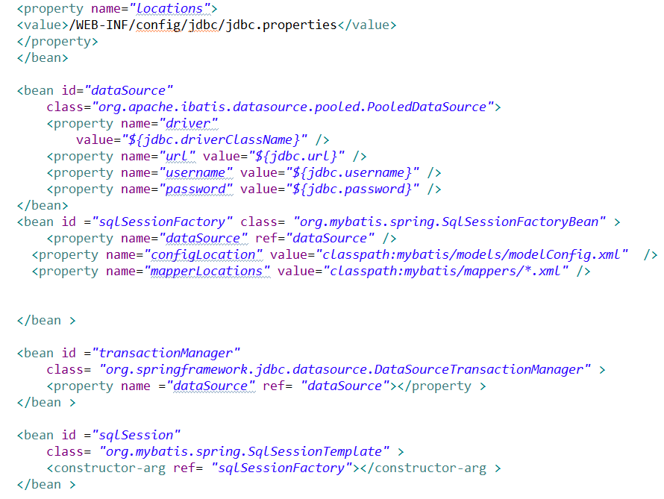
설정-mybatis-context.xml
Properties 등록
DB Connection을 위한 객체 생성
DB 프로그램에서 사용할 객체
src/main/resources 위치를 찾음
DB에서 실행할 sql 문장을 태그로 정의
Transaction 설정
DB 자동화 객체

Slide 18
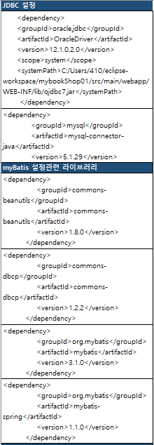
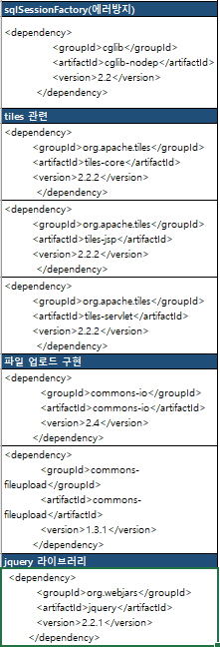
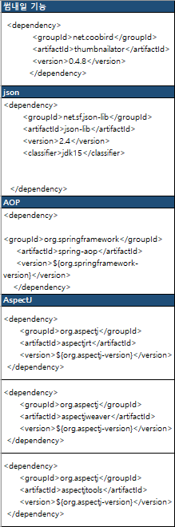
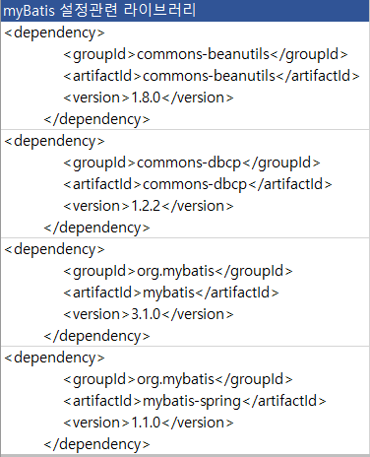
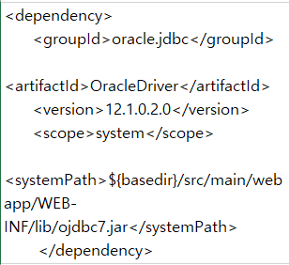
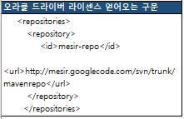
설정- pom.xml
웹 페이지에서 반복적으로 사용되는 부분들에 대한 정보를 모아서 관리 .
검색 자동 완성 기능 (비동기) 브라우저/서버 통신 (AJAX))위해 json사용.
※ JDBC : 자바에서 데이터베이스에 접속할 수 있도록 하는 자바API.
JDBC는 데이터베이스에서 자료를 쿼리하거나 업데이트하는 방법 제공.
※ Mybatis : 자바 퍼시스턴스 프레임워크의 하나로 XML 서술자나 애너테이션을
사용해 저장 프로시저나 SQL 문으로 객체들을 연결.

Slide 19
Controller 계층 구조 및 Service와 DAO클래스의 계층 구조
전체 계층 구조
BaseController
AdminGoodsControllerImpl
AdminMemberControllerImpl
AdminOrderControllerImpl
CartControllerImpl
GoodsControllerImpl
MainController
MemberControllerImpl
MyPageControllerImpl
OrderControllerImpl
모든 Controller 클래스들은 BaseController 클래스를 상속(extends).
***Controller
***ControllerImpl 클래스들은 ***Controller 인터페이스 구현(implements).
***ServiceImpl 클래스들은 ***Service 인터페이스 구현(implements).
***DAOImpl 클래스들은 ***DAO 인터페이스 구현(implements).
implements
***Service
***DAO
implements
implements
***ControllerImpl
***ServiceImpl
***DAOImpl

Slide 20
구현
메인 페이지
상품 상세 및 상품 조회
검색 자동 완성 기능
로그인
회원가입
장바구니 기능
주문- 제품 상세페이지 주문
장바구니 상품 주문
결제
마이페이지 기능
관리자 - 주문관리

Slide 21
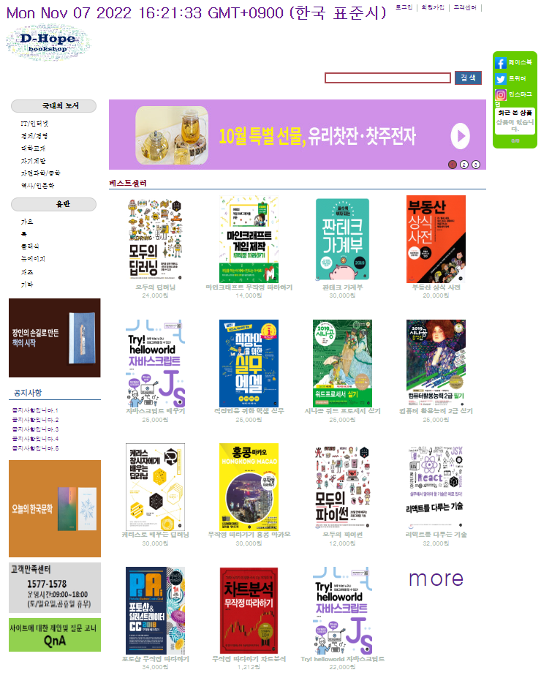
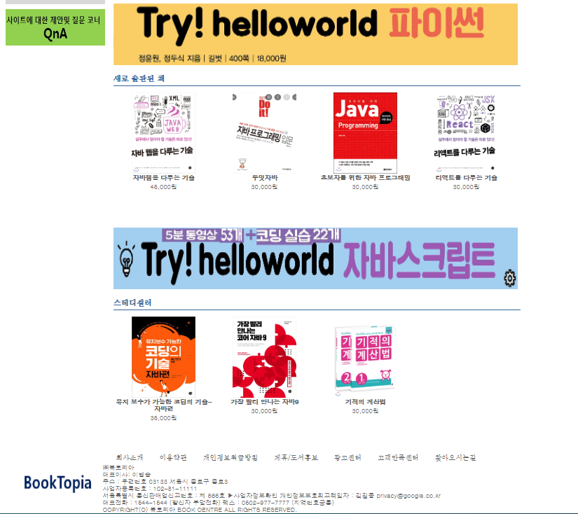
메인페이지

Slide 22
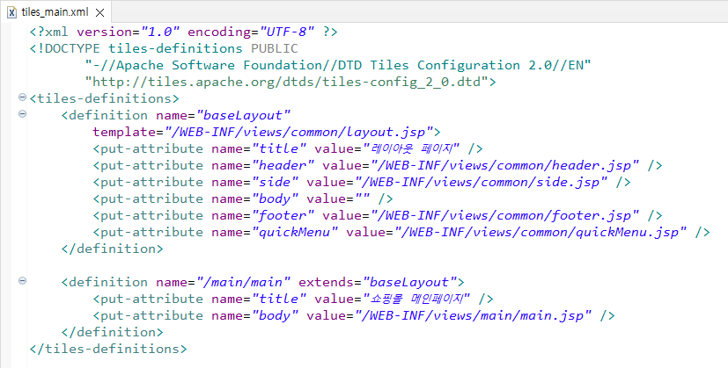
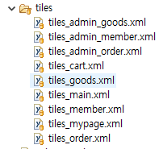
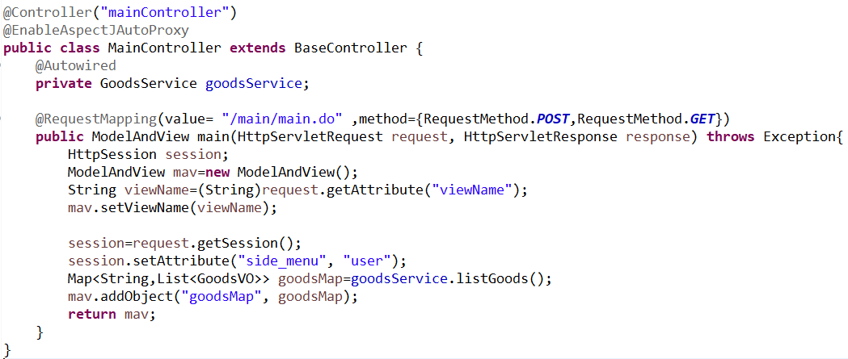
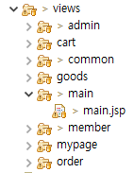
메인페이지-tiles
tiles_main.xml
레이아웃 지정하는 JSP파일 위치 지정
MainController.java
tiles_*.xml에서 지정한 위치의
View(JSP파일)
***ControllerImpl.java 브라우저에서 매핑 된 주소로 요청 시
ModelAndView 객체에 설정 된 뷰 이름을 tilesViewResolver로 반환

Slide 23
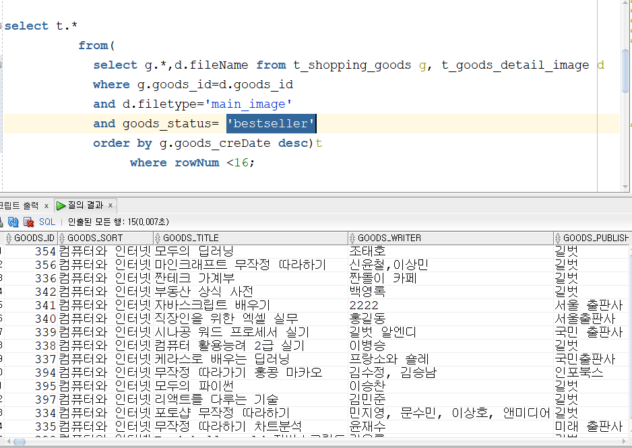
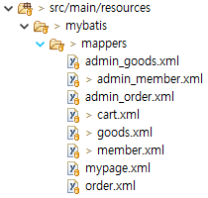
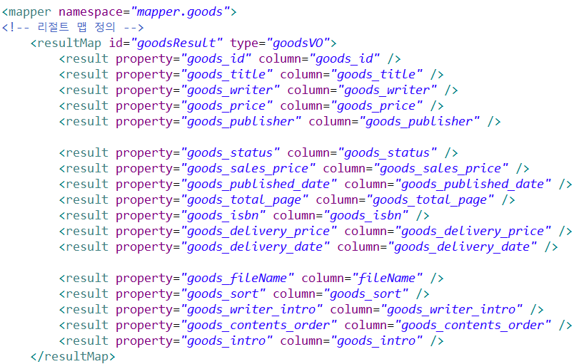
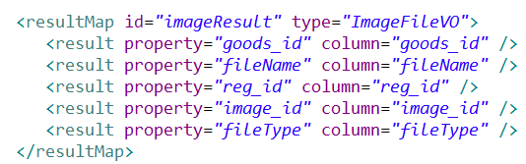
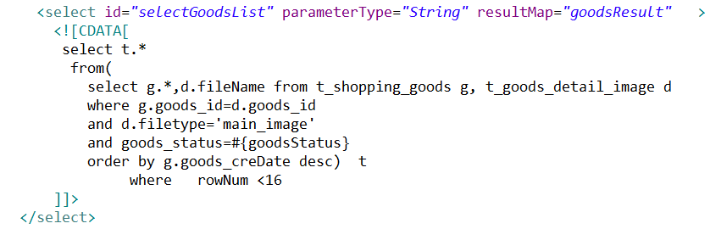
메인페이지
DB조회.
SQL문 매퍼 파일
goods.xml
상품 정보 저장 resultMap
**상품 상세 페이지에
표시한 상품 정보,
상품 메인 이미지,
상세 이미지 정보를
조회하는 SQL문 추가.
상품 이미지 저장 resultMap
#{goods_status}의 조건 값으로 상품을
15개 까지 조회

Slide 24
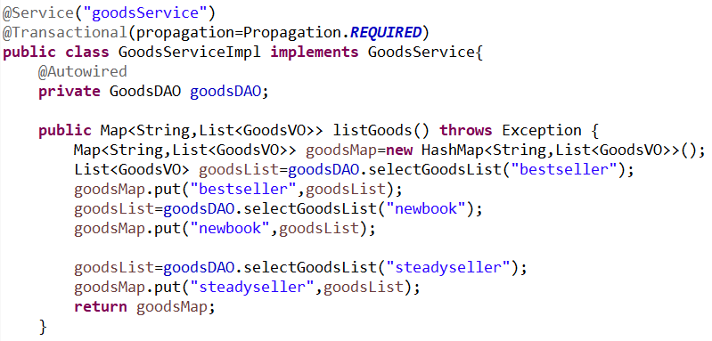
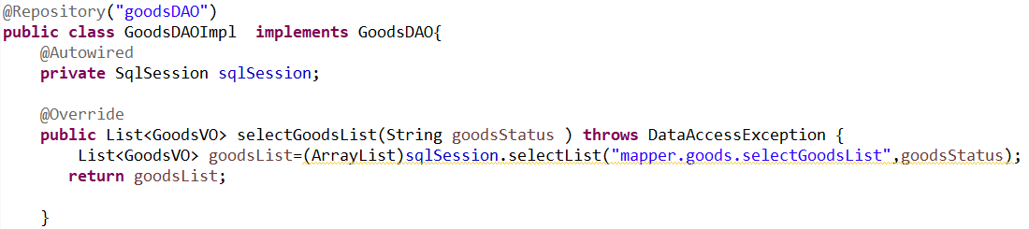
메인페이지
MainController.java
@Autowired로 연결
GoodsServiceImpl.java
setAttribute로 이름이 ‘side_menu’인 객체 생성하여 ModelAndView로 저장 → side.jsp에서 셋팅된 속성 화면에 구현
GoodsDAOImpl.java
메서드 호출 시 전달된 조건으로
DB 도서 정보 조회.

Slide 25
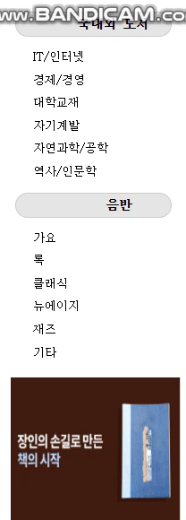
메인페이지
Side.jsp
기본 메인페이지 메뉴 표시. <c:otherwise></c:otherwise>
마이페이지 메뉴 표시. (‘my_page’)
관리자 메뉴 표시. (‘admin_mode’)

Slide 26

상품 상세 및 상품 조회

Slide 27
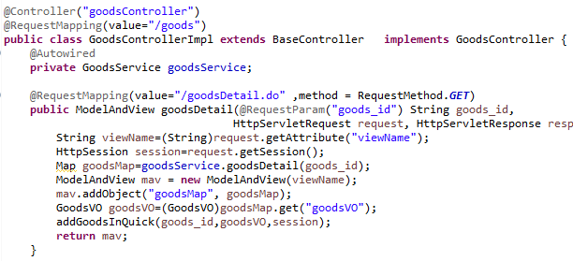
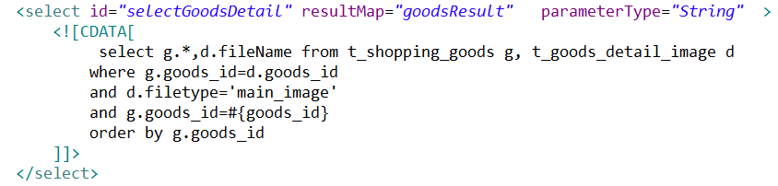
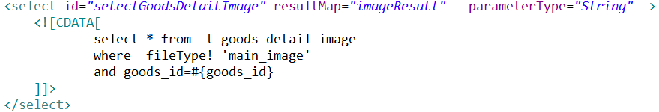
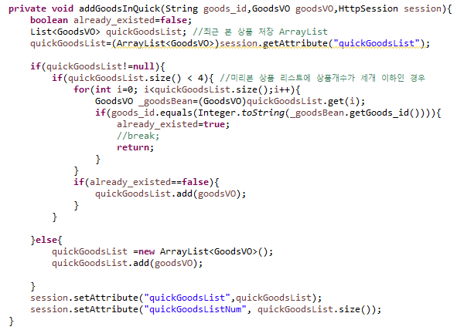
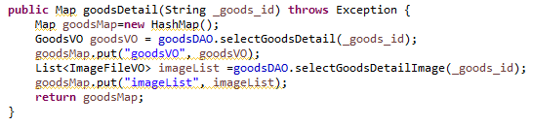
상품 상세 및 상품 조회
GoodsControllerImpl.java
goods.xml
조회할 상품 번호 전달받음.
상품 정보와 상품 메인 이미지 파일 정보 조회
조회한 상품 정보를 빠른 메뉴에 표시하기 위해 전달.
상품 상세 이미지 파일 정보 조회
퀵메뉴
GoodsServiceImpl.java
상품 정보와 이미지 정보를 조회한 후 HashMap에 저장.
최근 본 상품 목록과 상품 목록에 저장된 상품 개수를 세션에 저장.

Slide 28
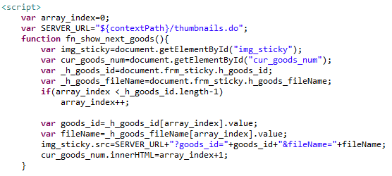
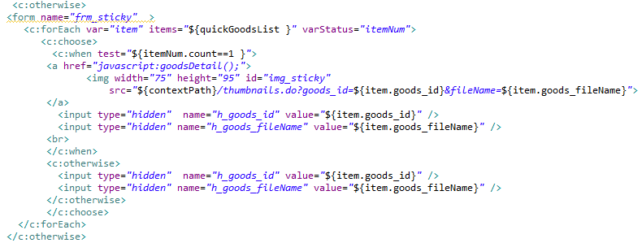
퀵 메뉴
quickMenu.jsp
배열의 인덱스를 1 증가시키고
증가된 인덱스에 대한 배열 요소의 상품 번호와
이미지 이름 파일 이름 가져와 표시
다음 클릭 시 <hidden> 태그에 저장된 상품
정보를 가져와 이미지 표시
동일한 <hidden> 태그에 연속해서 저장하면
배열로 저장

Slide 29
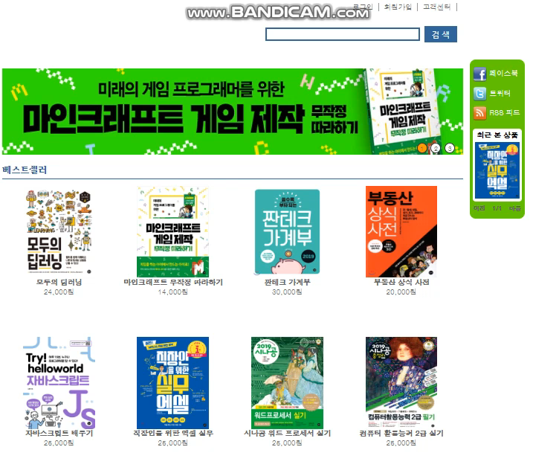
검색 자동 완성 기능

Slide 30
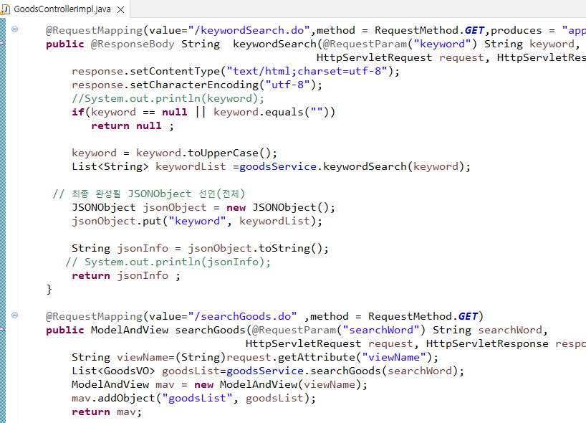
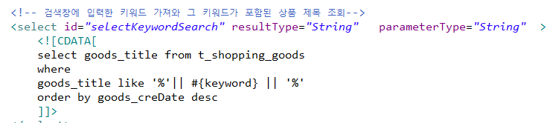
검색 자동 완성 기능
GoodsControllerImpl.java
goods.xml
브라우저에서 전송된 키워드(Ajax)를 가져옴
검색창에 입력한 키워드를 가져와
그 키워드가 포함된 상품 제목 조회.
키워드가 포함된 JSON 문자열 변환 후 브라우저로 출력.

Slide 31
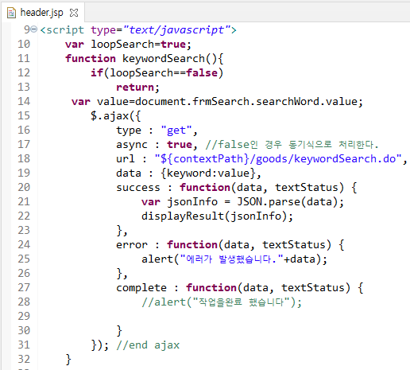
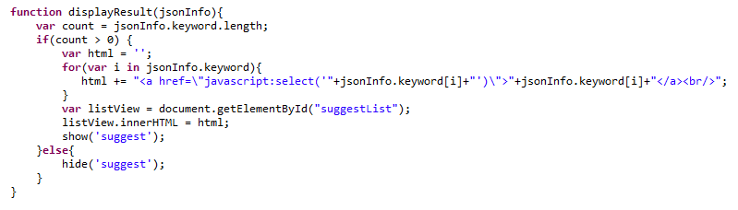
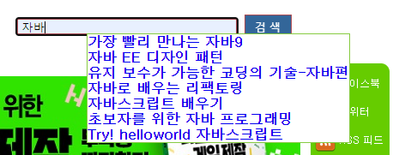
검색 자동 완성 기능
header.jsp
JSON데이터를 차례대로 <a> 태그를 이용해
키워드 목록을 만들어 표시.
id가 suggest인 div태그에 차례로 표시.
전송된 데이터를 JSON으로 파싱 후 표시.
.

Slide 32
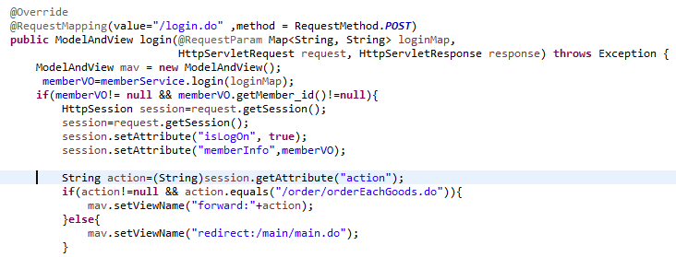
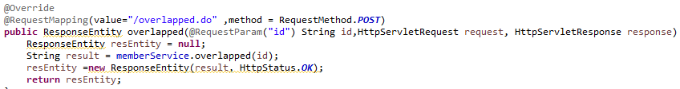
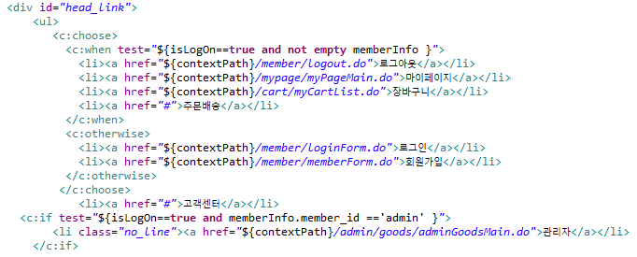
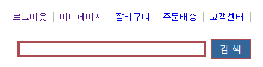
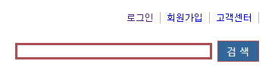
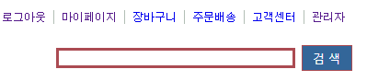
로그인
MemberControllerImpl.java
상품 주문 과정시 로그인 했으면 주문 진행
그 외에는 메인 페이지 표시.
header.jsp

Slide 33
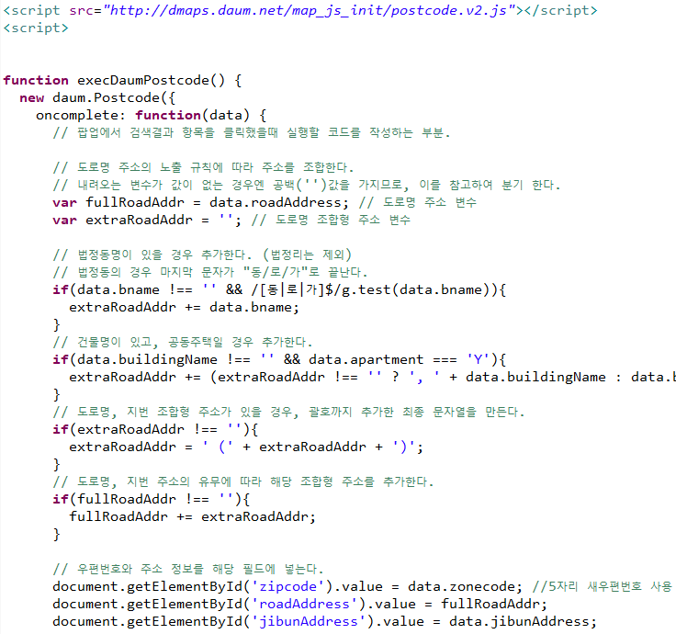
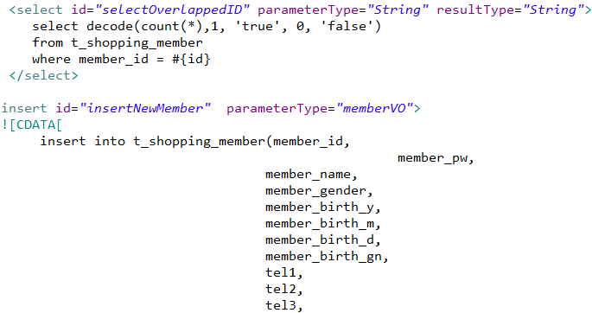
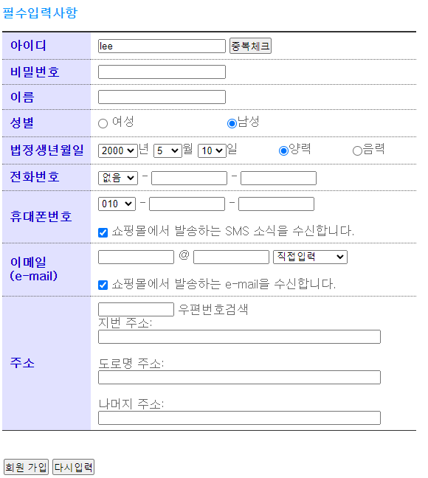


회원가입
memberForm.jsp
member.xml
다음에서 제공하는 주소 검색을 사용하기 위해 포함.
회원 가입시 입력한 ID로 ID 중복 검사.
지번 주소와 도로명 주소를 텍스트 창에 표시.
회원 가입창에서 입력한 회원 정보를 테이블에 추가.

Slide 34


장바구니 기능
CartControllerImpl.java
***회원 ID와 상품 번호를 이용해 회원 정보 테이블과
상품 정보 테이블 동시에 참조.
cart.xml
전송된 상품 번호 받음.
장바구니 테이블 추가하기 전 그 상품 번호가 장바구니에 담겨있는지 조회.
상품 번호가 장바구니 테이블에 있는지 조회.
상품 번호가 이미 장바구니
테이블에 있으면
이미 추가되었다는 메시지를
브라우저로 전송하고,
없으면 테이블에 추가.
상품 추가.

Slide 35





장바구니 기능
CartServiceImpl.java
테이블에 추가하지 전에 동일한 상품 번호의 개수를 조회하고
장바구니에 추가.
CartDAOImpl.java
이미 장바구니에 추가된 상품인지 조회하고
장바구니에 추가.

Slide 36


주문
주문번호는 주문상품의 개수와 관계없이 주문 당 한 개로 생성.
order.xml
칼럼 이름 | 속성 이름 | 설명
order_seq_num | 주문상품번호 | 주문자의 개별 주문 상품을 구분하는 번호
order_id | 주문번호 | 주문자들의 주문을 구분하는 번호
<selectKey> 태그를 이용해 오라클의 시퀀스를 번호를 가져온
다음 가져온 다음 주문테이블의 각 레코드 구분 번호로 사용.
tiles_order.xml
장바구니에서 한 개의 상품을 주문할 경우 주문페이지 표시.
장바구니에 담긴 모든 상품을 주문할 경우 주문페이지 표시.
주문 결과 표시.

Slide 37


제품 상세페이지에서 주문
OrderController.java
로그인 여부에 따른 주문 페이지 처리.
브라우저에서 주문 정보를 받아
세션에 바인딩 후 주문창으로 전달.
orderVO에 수령자 정보를 설정한 후 다시 myOrderList에 저장.
주문 완료 결과창에 주문자 정보를 표시하도록 전달
주문 완료 결과창에 상품 목록을 표시하도록 전달.

Slide 38





제품 상세페이지에서 주문
미로그인 구매시도.
orderGoodsForm.jsp
로그인.
상품 주문 페이지가 표시되면
주문자의 휴대폰 번호와
유선 전화번호를
셀렉트 박스에 표시.
로그인 후.
최종 결제하기 클릭시 주문창에서
입력한 수령자 정보를 설정하여
컨트롤러로 전송.

Slide 39

장바구니 상품 주문
OrderControllerImpl.java
***주문 테이블은 상품 주문 정보를 저장하며,
회원정보 테이블과 상품 정보 테이블을 동시에 참조.
전송된 상품 번호와 GoodsVO의
상품 번호가 같으면
주문하는 상품이므로
OrderVO객체를 생성한 후
상품 정보를 OrderVO에 설정하고
다시 myOrderList에 저장.
선택한 상품만 myOrderList에 저장한 후 세션에 바인딩.

Slide 40

장바구니 상품 주문
myCartList.jsp
상품 주문 여부를 체크하는 체크박스 객체를 가져옴.
주문용으로 선택한 총 상품 개수 가져옴.
여러 상품을 주문할 경우 하나의
상품에 대해 ‘상품 번호:주문수량‘
문자열을 만든 후 전체 상품 정보를
배열로 전송.
상품 하나만 주문할 경우 문자열로 전송.

Slide 41

장바구니 상품 주문
장바구니 페이지에서 주문할 상품을 선택한
후, 주문 수량을 입력하고 주문하기를 클릭하면
주문확인 페이지에는 선택한 주문 상품만 표시.

Slide 42


결제 –수기 결제
OkHttp : REST API, HTTP 통신을 간편하게 구현할 수 있도록 다양한 기능을 제공해주는 Java 라이브러리.
jackson-databind : 일반 데이터 바인딩 기능. 스트리밍 API에서 작동.
tiles_order.xml
상세 페이지에서 바로 주문 페이지.
장바구니에서 주문 페이지.
상품 주문 결과 페이지.
결제 실패 페이지 설정.
카카오결제 페이지 설정.

Slide 43


결제
ApiService .java
TestController .java
데이터를 파싱해 결과값을 map형태로 저장
파라미터로 사용할 맵 작성.
ApiService를 @Autowired로 TestController.java 에 주입.
signaturer값은 해시맵 형태로 resultMap에 저장되어 반환하도록 작성.

Slide 44





결제
orderGoodsForm.jsp
카카오페이 ajax 동기식 처리.
결제정보 체크

Slide 45




마이페이지
mypage.xml
회원이 주문한 상품 목록을 표시하는 sql문 작성.
MyPageControllerImpl.java
회원 ID를 이용해 주문 상품 조회.
주문 취소시 결과 메시지 JSP 전달.
주문 상품 목록을 JSP 전달
myPageMain.jsp
<forEach> 태그 이용해 주문 당 해당 상품명을 한꺼번에 표시.

Slide 46

관리자 기능 – 주문 관리 기능
배송 상태 | 설명
delivery_prepared | 배송 준비 중
delivering | 배송 중
finished_delivering | 배송 완료
cencel_order | 주문 취소
returning_goods | 반품
admin_order.xml
주문 상품 목록 표시.
주문 상품의 배송 상태 수정.

Slide 47

관리자 기능 – 주문 관리 기능
AdminOrderControllerImpl.java
Ajax로 전달받은 배송 상태를 Map에 저장.
배송 상태 변경.
주문 상품의 상세 정보 조회.

Slide 48





관리자 기능 – 주문 관리 기능
adminOrderMain.jsp
함수로 전달받은 셀렉트 박스에서
선택한 옵션의 인덱스로 선택한 배송
상태 값 가져옴.
.
.
.
배송 수정을 클릭하면 선택한 셀렉트 박스 id를 함수로 전달.

Slide 49
부록
스프링 MVC 패턴
https://chanhuiseok.github.io/posts/spring-3/
스프링 컨테이너
https://jypthemiracle.medium.com/servletcontainer%EC%99%80-springcontainer%EB%8A%94-%EB%AC%B4%EC%97%87%EC%9D%B4-%EB%8B%A4%EB%A5%B8%EA%B0%80-626d27a80fe5
Servlet, Servlet Container, Spring MVC 정리
https://steady-coding.tistory.com/599
IoC, DI, AOP
https://do5do.tistory.com/5

Slide 50
오류 해결
관리자 모드 회원 관리 기능 오류-null

Slide 51




관리자 모드 회원 관리 기능 오류-null
회원 정보에 null 값이 있어 이로 인한 페이지 미 출력.
orale null 처리에 필요한 셋팅 프로퍼티 추가.
정상 출력

Slide 52






감사합니다!
전수지
010-2370-9783
tnwl180808@gmail.com
www.fabrikam.com

